Slide 1
模拟电路
典型习题解答

Slide 2
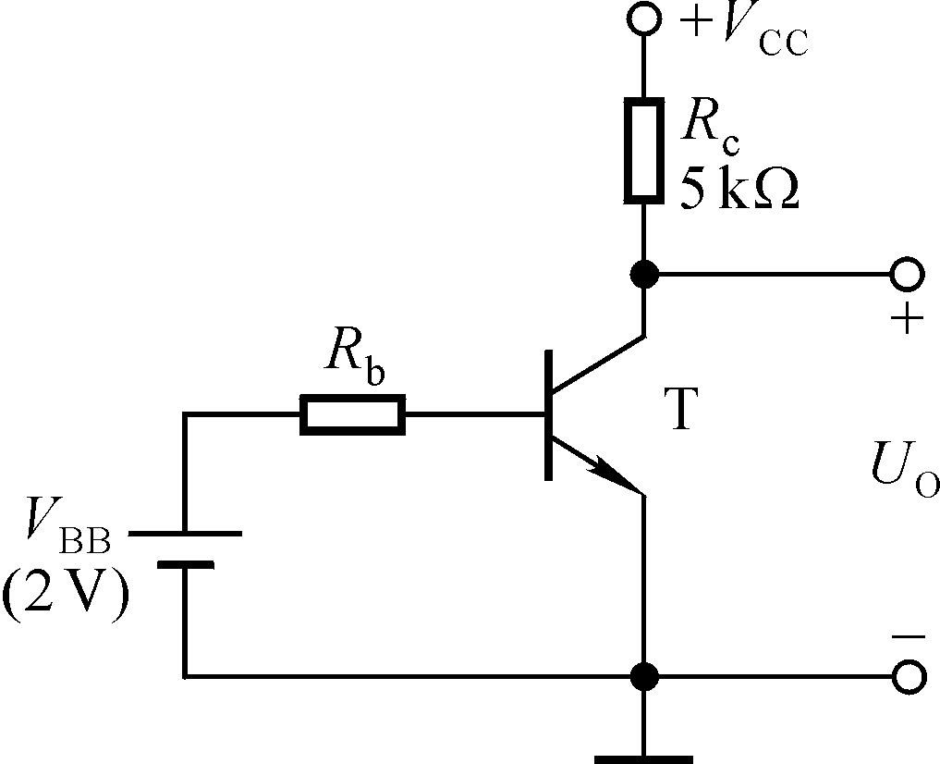
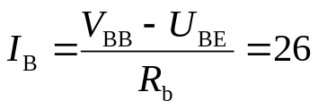
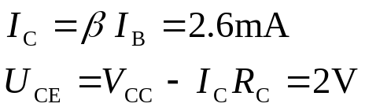
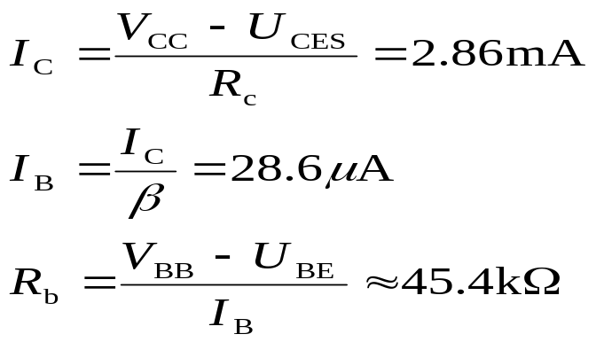

例题1
电路如图1所示，V_{CC}＝15V，β＝100，U_{BE}＝0.7V。试问
（1）R_{b}＝50kΩ时，u_{O}＝？
（2）若T临界饱和，则R_{b}≈？
解：（1）R_{b}＝50kΩ时，基极电流、
集电极电流和管压降分别为
所以输出电压U_{O}＝U_{CE}＝2V。
（2）设临界饱和时U_{CES}＝U_{BE}＝0.7V，
所以
μA
图1

Slide 3
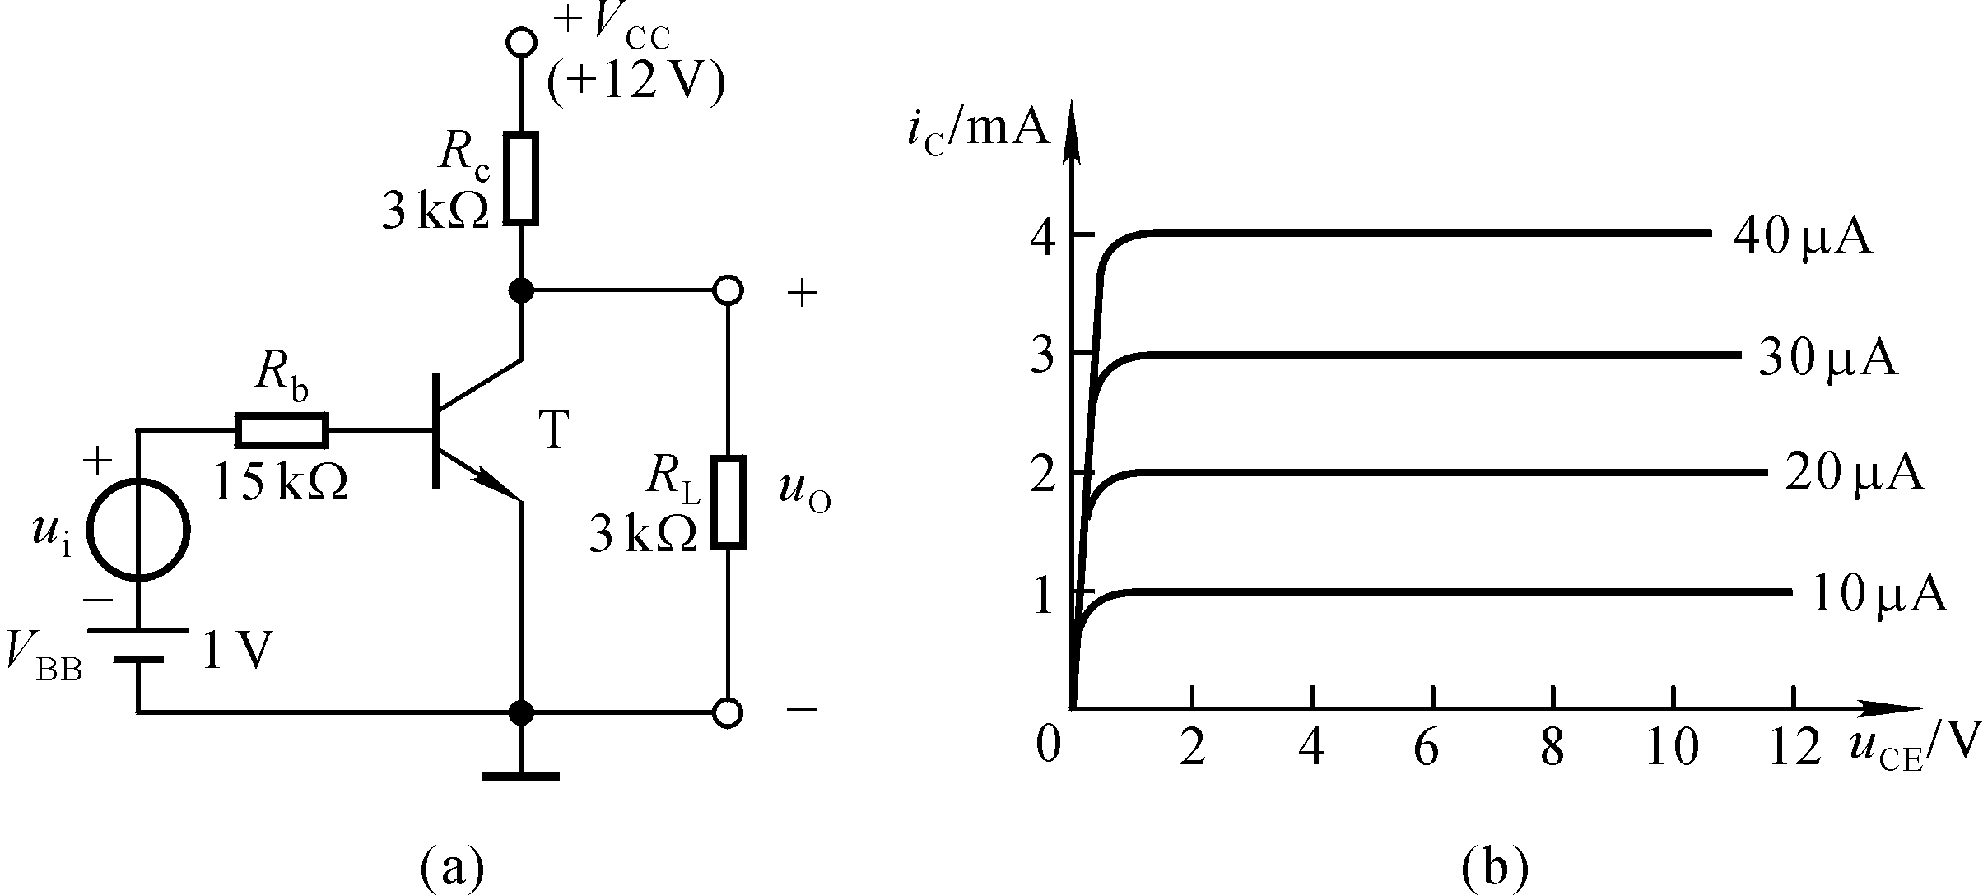
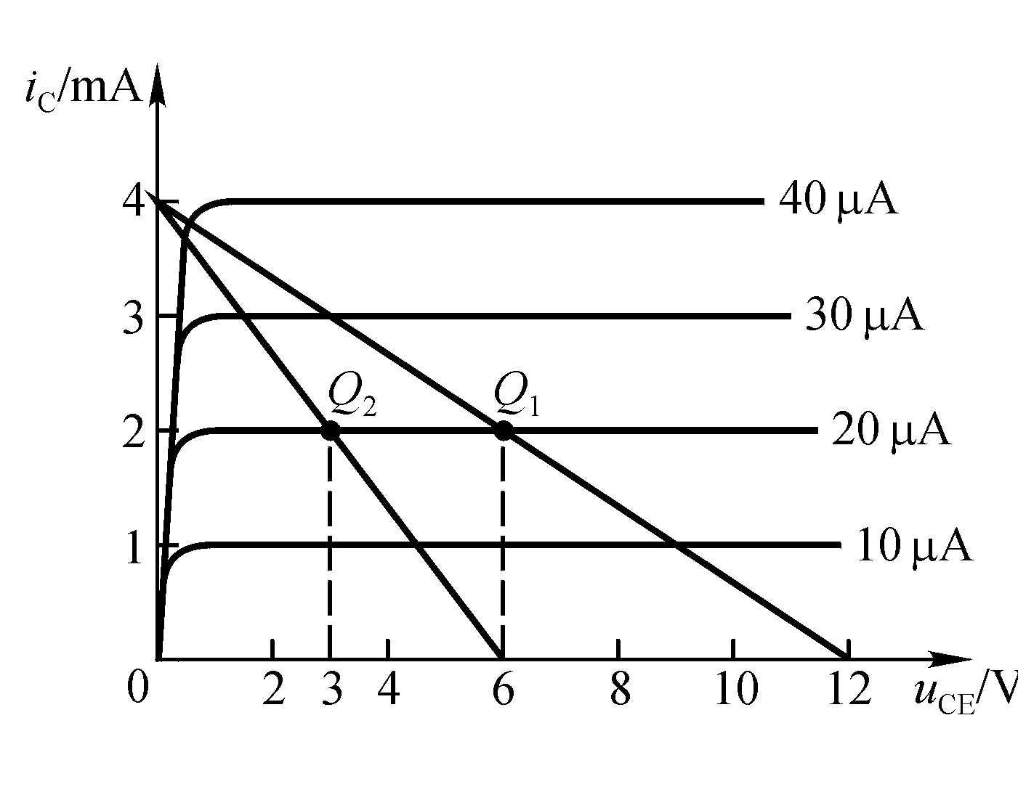
例题2
电路如图2（a）所示，图（b）是晶体管的输出特性，静态时U_{BEQ}＝0.7V。利用图解法分别求出R_{L}＝∞和R_{L}＝3kΩ时的静态工作点和最大不失真输出电压U_{om}（有效值）。
解：
空载时：I_{BQ}＝20μA，I_{CQ}＝2mA，U_{CEQ}＝6V；最大不失真输出电压峰值约为5.3V，有效值约为3.75V。
带载时:I_{BQ}＝20μA，I_{CQ}＝2mA，U_{CEQ}＝3V；最大不失真输出电压峰值约为2.3V，有效值约为1.63V。
如解图2所示。
图2
解图2

Slide 4

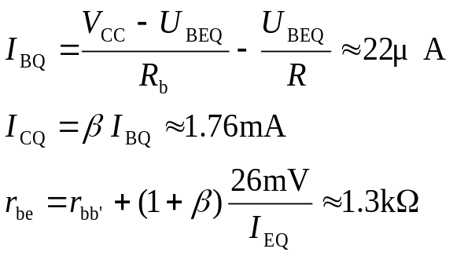
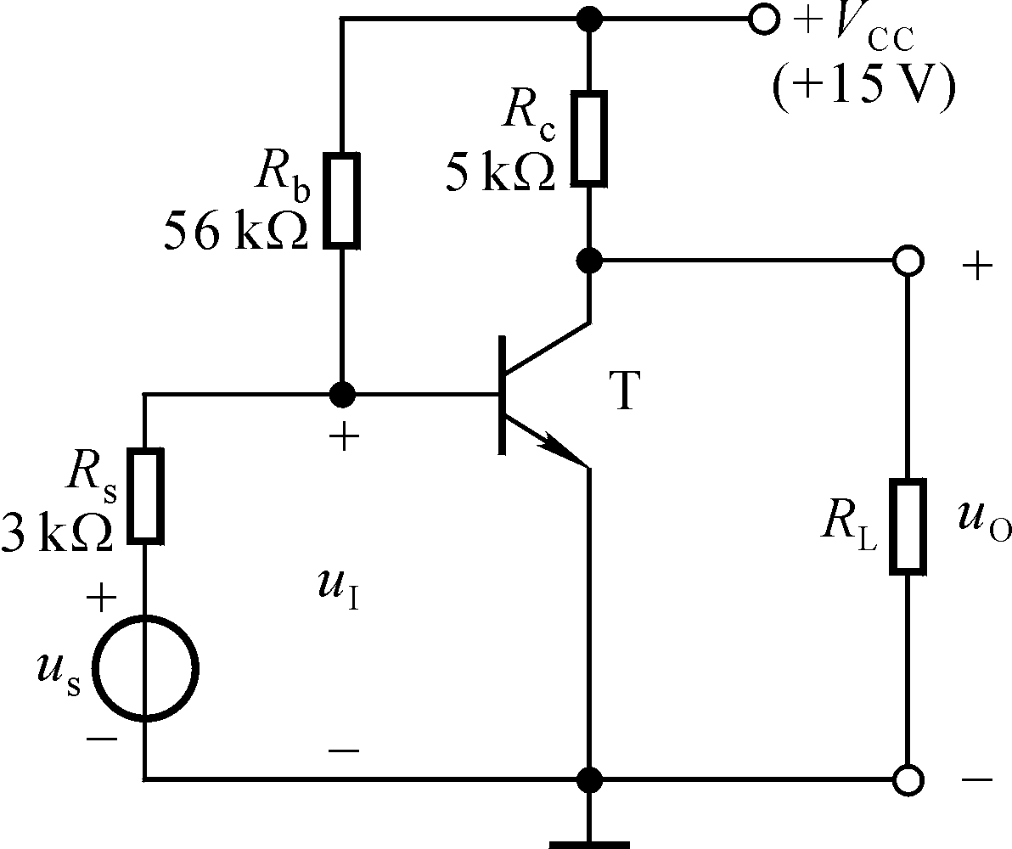
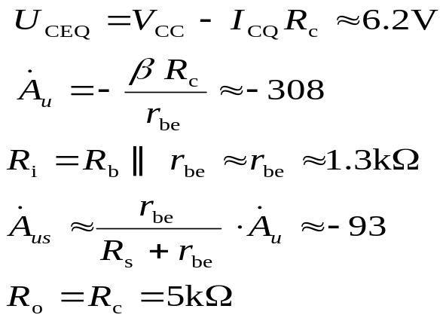
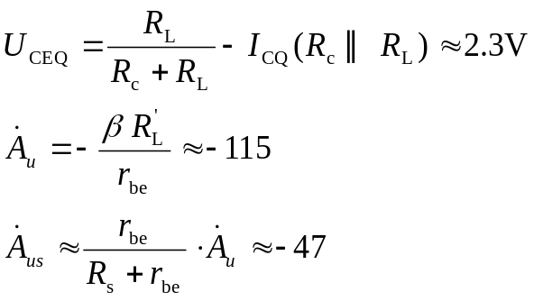
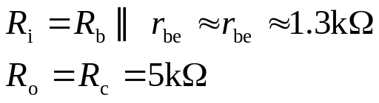
例题3
电路如图3所示，晶体管的β＝80，=100Ω。分别计算R_{L}＝∞和R_{L}＝3kΩ时的Q点、 、R_{i} 和R_{o}。
解： （1）在空载和带负载情况下，电路的静态电流、r_{be}均相等，它们分别为：
（2）空载时，静态管压降、电压放大倍数、输入电阻和输出电阻分别为：
图3
（3）R_{L}＝5kΩ时，静态管压降、电压放大倍数分别为：

Slide 5
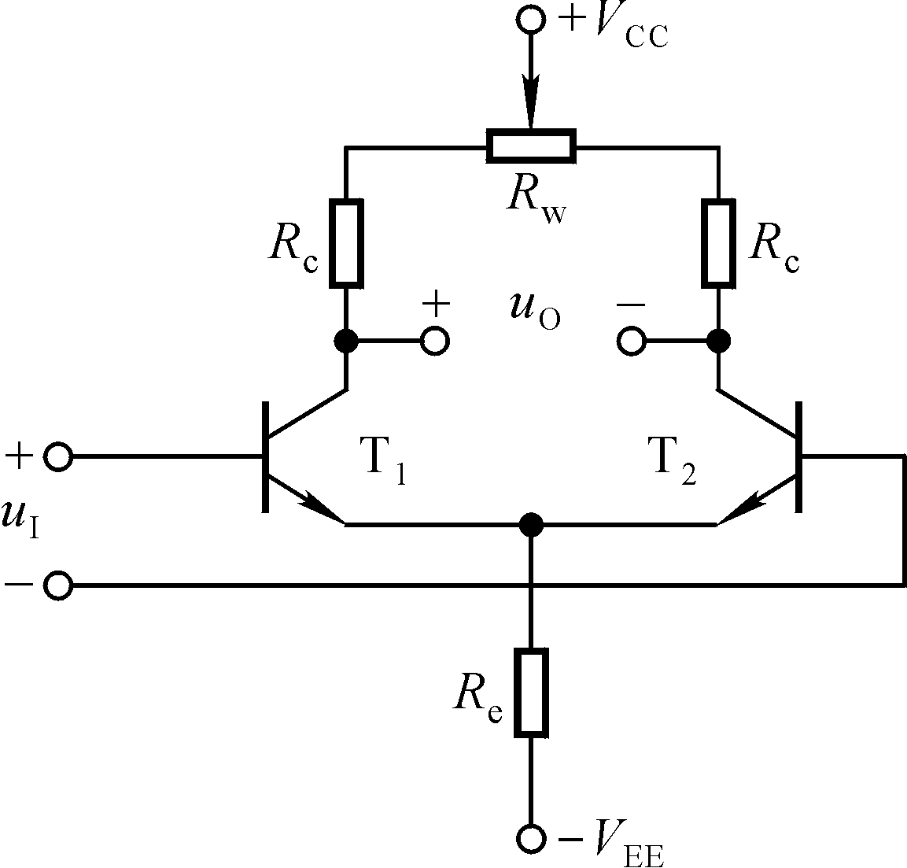
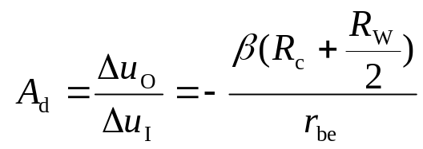
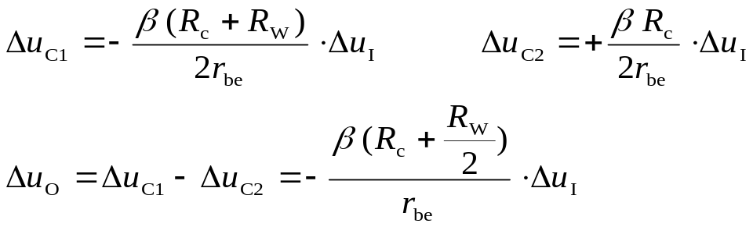
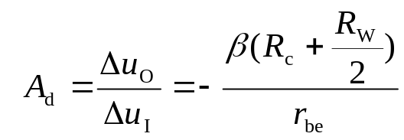

例题4
图4所示电路参数理想对称，β₁＝β₂＝β，r_{be1}＝r_{be2}＝r_{be}。
（1）写出R_{W}的滑动端在中点时A_{d}的表达式；
（2）写出R_{W}的滑动端在最右端时A_{d}的表达式，比较两个结果有什么不同。
解：（1）R_{W}的滑动端在中点时A_{d}的表达式为：
图4
（2）R_{W}的滑动端在最右端时：
所以A_{d}的表达式为：
比较结果可知，两种情况下的A_{d}完全相等；但第二种情况下的 。

Slide 6
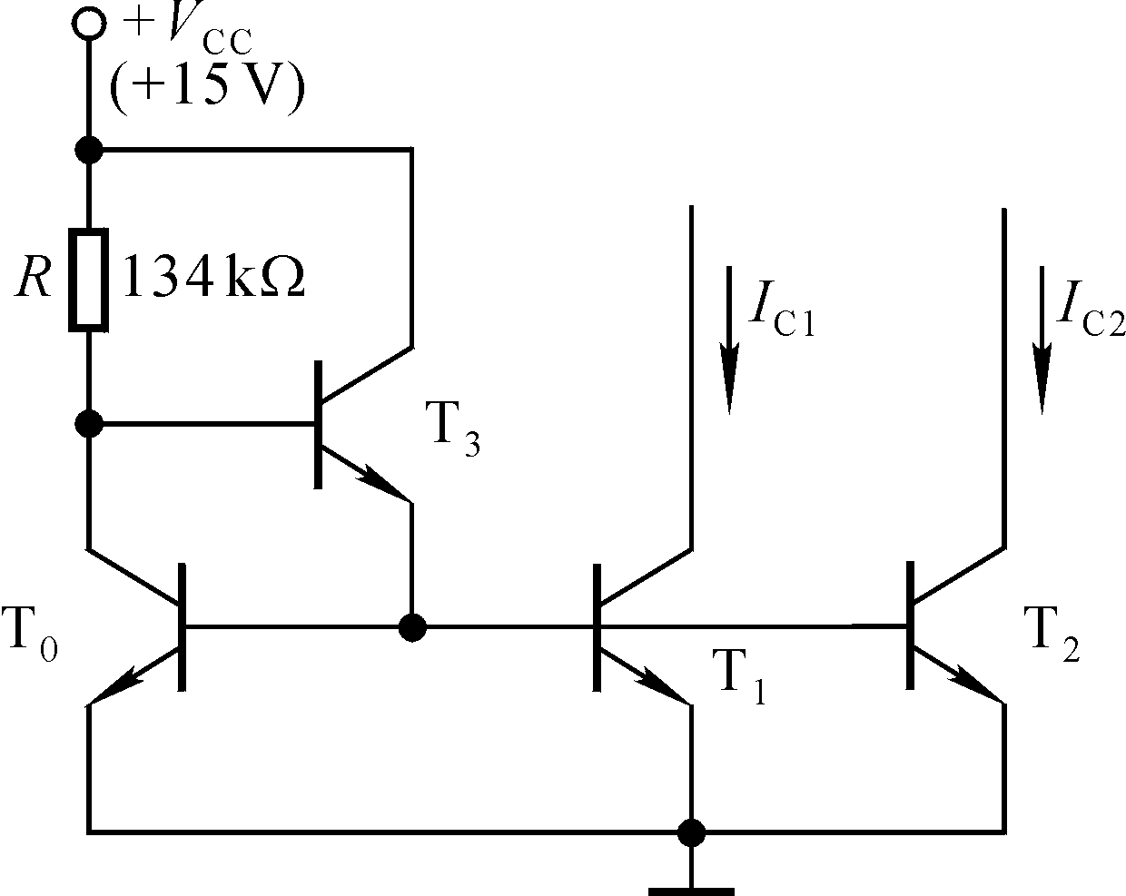
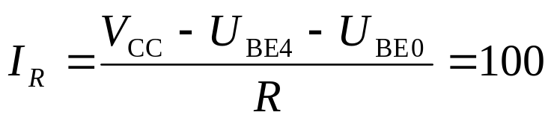
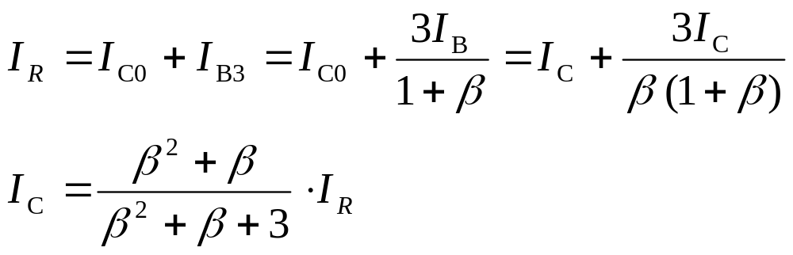

例题5
多路电流源电路如图5所示，已知所有晶体管的特性均相同，U_{BE}均为0.7V。试求I_{C1}、I_{C2}各为多少。
解：因为T₁、T₂、T₃的特性均相同，且U_{BE}均相同，所以它们的基极、集电极电流均相等，设集电极电流为I_{C}。先求出R中电流，再求解I_{C1}、I_{C2}。
μA
图5
当β（1＋β）＞＞3时
μA

Slide 7
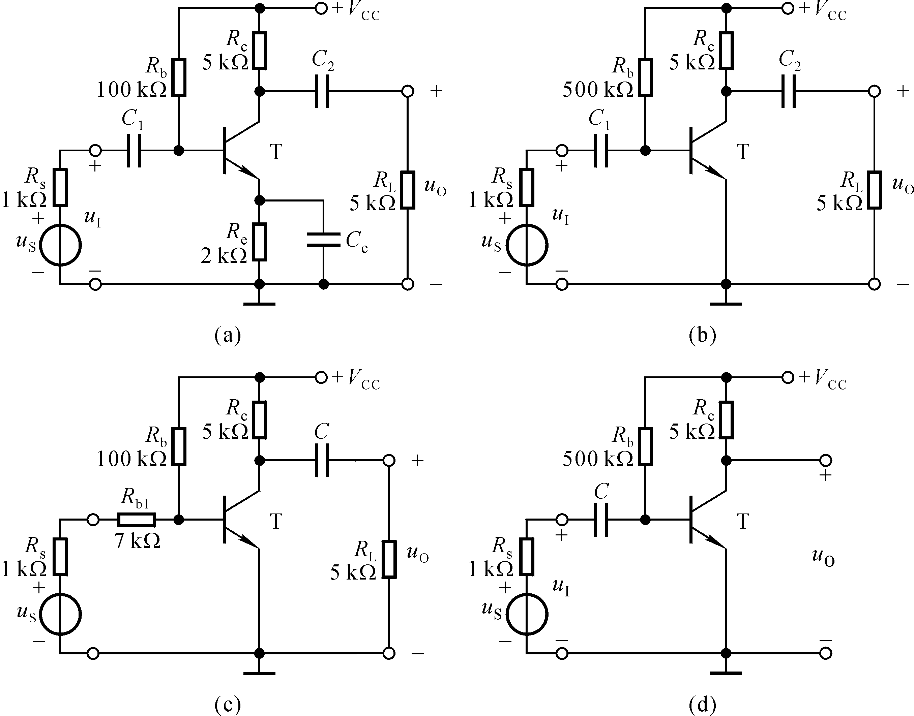
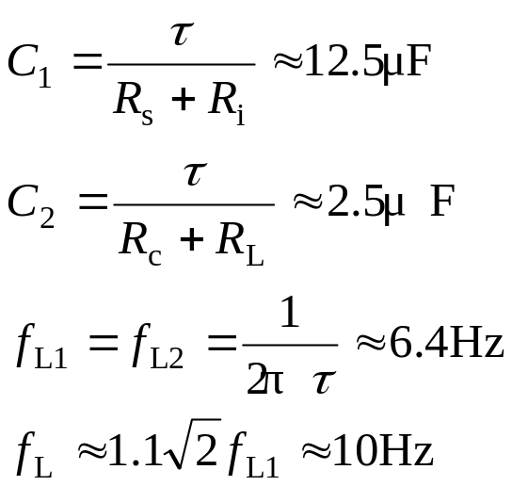
例题6
在图6所示电路中,若要求C₁与C₂所在回路的时间常数相等,且已知r_{be}=1kΩ，则C₁:C₂＝? 若C₁与C₂所在回路的时间常数均为25ms，则C_{1、}C₂各为多少？下限频率f_{L}≈?
解：（1）求解C₁:C₂
因为
C₁（R_{s}＋R_{i}）＝C₂（R_{c}＋R_{L}）
将电阻值代入上式，求出
C₁ : C₂＝5 : 1。
2）求解C_{1、}C₂的容量和下限频率
图6

Slide 8
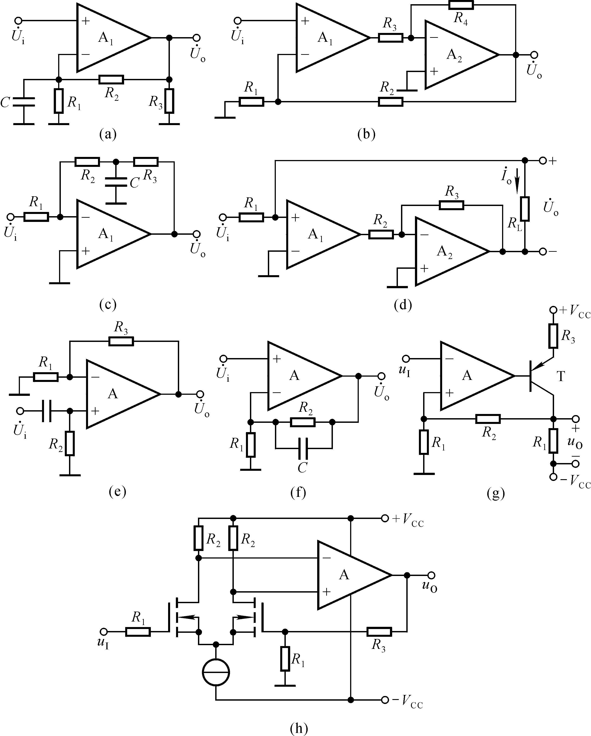
例题7
判断图7所示各电路中是否引入了反馈，是直流反馈还是交流反馈，是正反馈还是负反馈。设图中所有电容对交流信号均可视为短路。
解：
图（a）所示电路中引入了直流负反馈。
图（b）所示电路中引入了交、直流正反馈。
图（c）所示电路中引入了直流负反馈。
图(d)、（e）、（f）、（g）、（h）所示各电路中均引入了交、直流负反馈。
图7

Slide 9
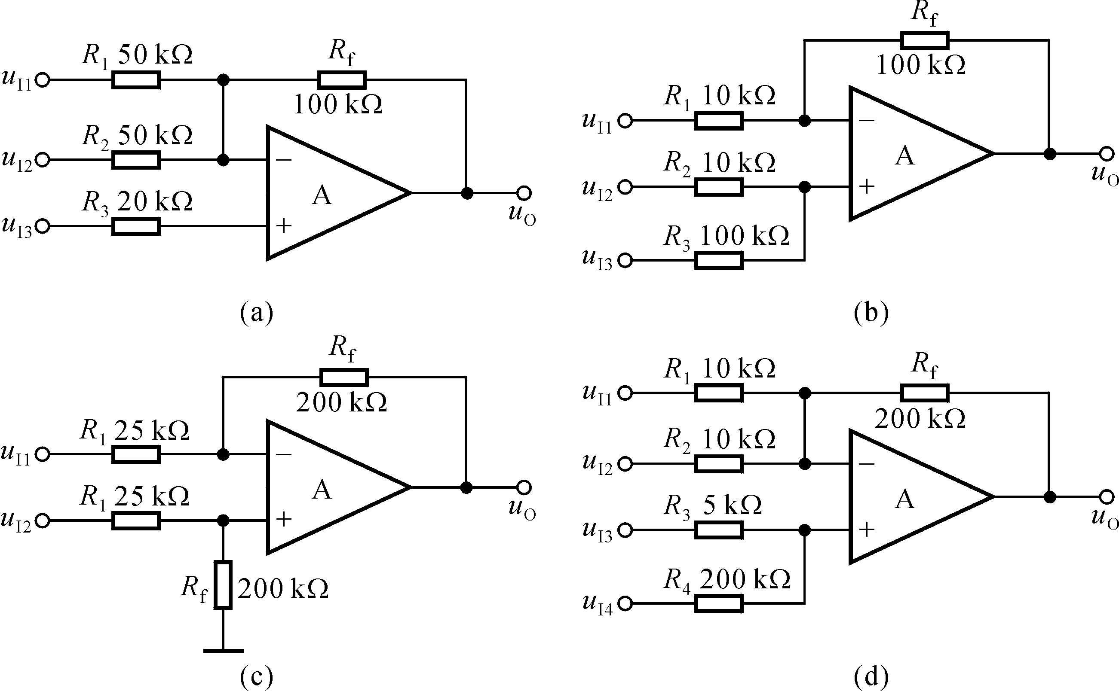
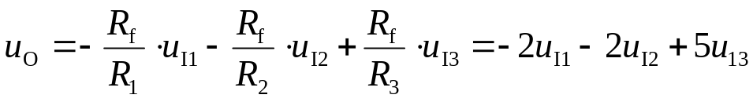
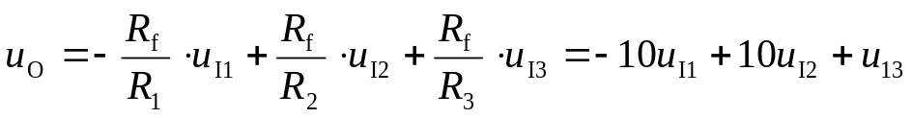
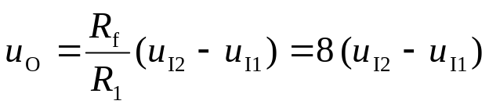
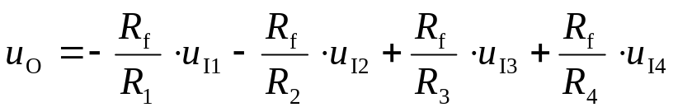

例题8
试求图8所示各电路输出电压与输入电压的运算关系式。
解：
在图示各电路中，集成运放的同相输入端和反相输入端所接总电阻均相等。各电路的运算关系式分析如下：
图8
(a)
(b)
(c)
(d)

Slide 10
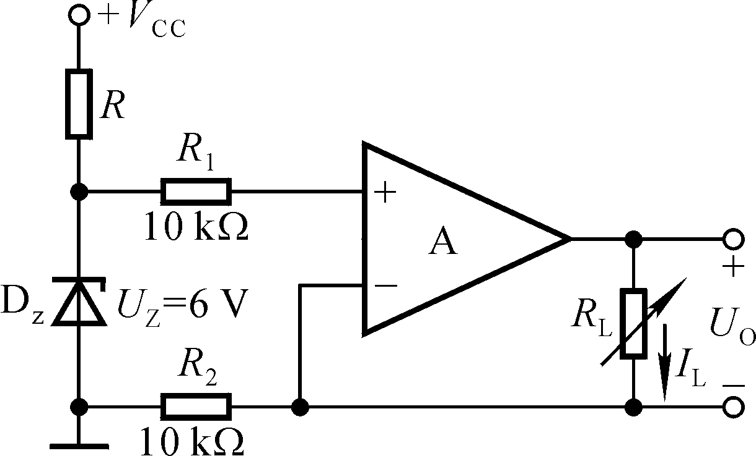
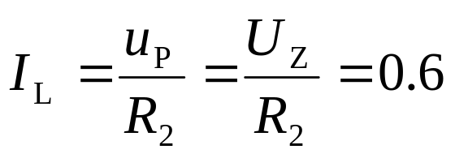
例题9
图9所示为恒流源电路，已知稳压管工作在稳压状态，试求负载电阻中的电流。
解：
mA
图9

Slide 11
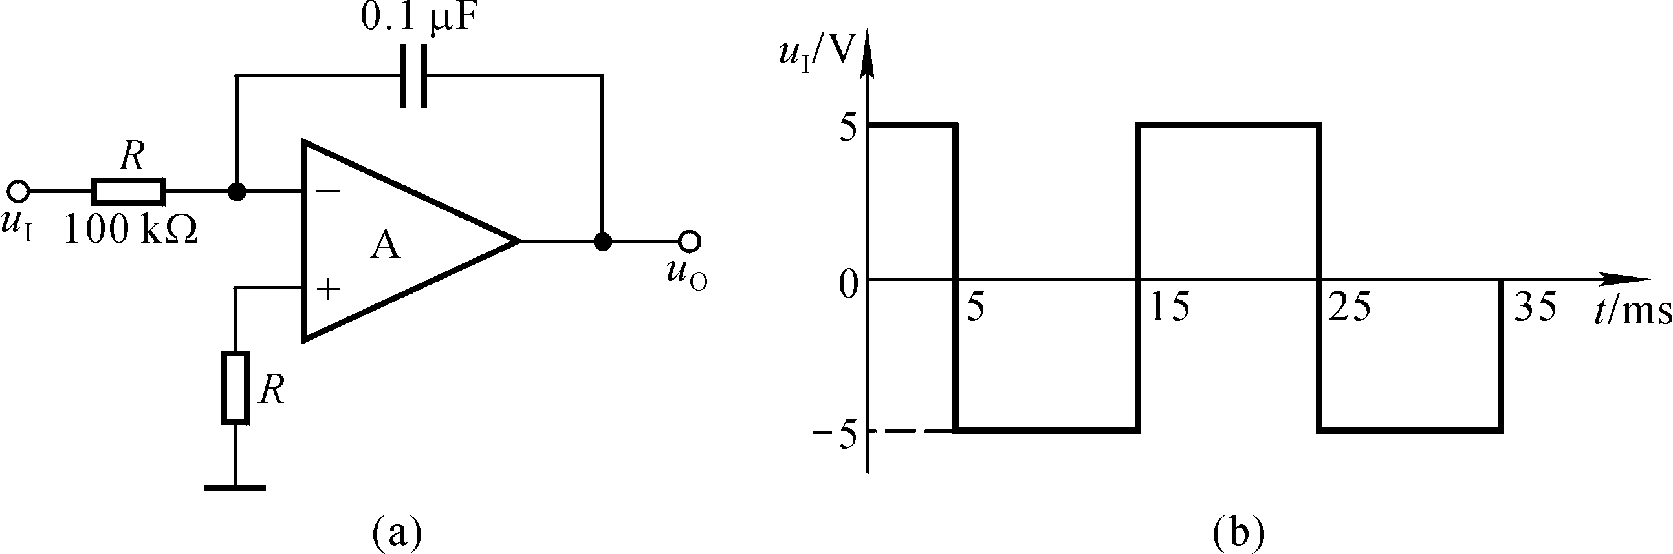
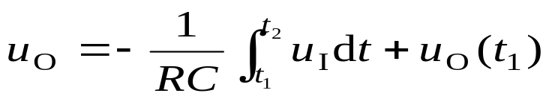
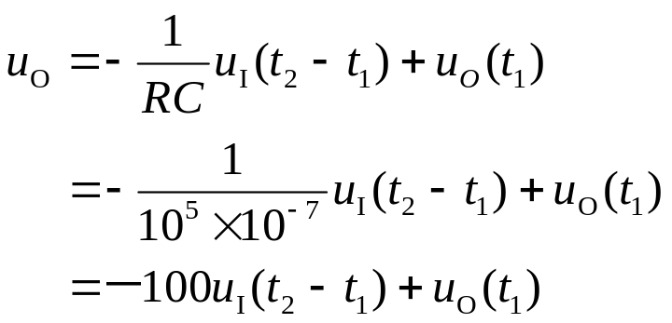
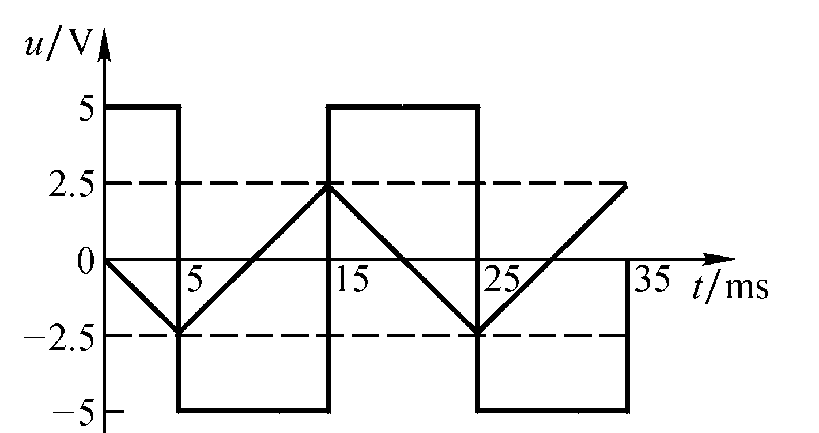
例题10
在图10（a）所示电路中，已知输入电压u_{I}的波形如图（b）所示，当t＝0时u_{O}＝0。试画出输出电压u_{O}的波形。
解：输出电压的表达式为：
当u_{I}为常量时
图10
若t＝0时u_{O}＝0，则t＝5ms时
u_{O}＝－100×5×5×10^{－3}V＝－2.5V。
当t＝15mS时
u_{O}＝[－100×(－5)×10×10^{－3}＋（－2.5）]V＝2.5V。
因此输出波形如解图10所示。
解图10

Slide 12
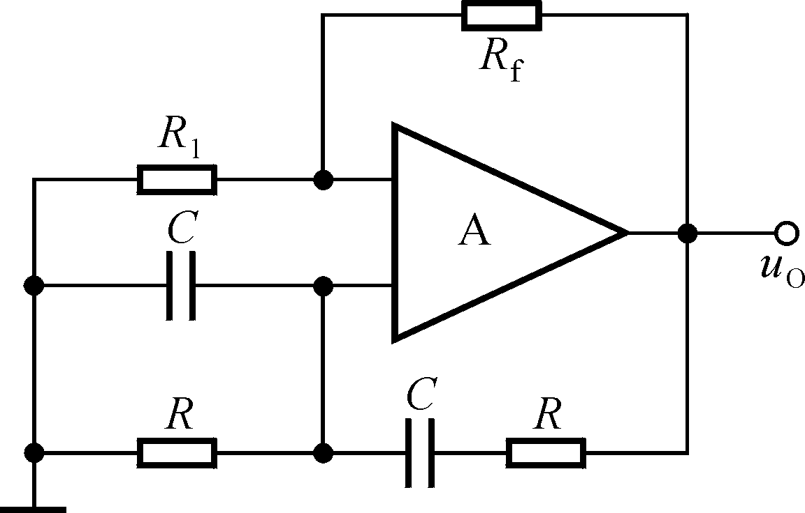
例题11
电路如图11所示。
（1）为使电路产生正弦波振荡，标出集成运放的“＋”和“－”；并说明电路是哪种正弦波振荡电路。
（2）若R₁短路，则电路将产生什么现象？
（3）若R₁断路，则电路将产生什么现象？
（4）若R_{F}短路，则电路将产生什么现象？
（5）若R_{F}断路，则电路将产生什么现象？
图11
解：
（1）上“－”下“＋” 。
（2）输出严重失真，几乎为方波。
（3）输出为零。
（4）输出为零。
（5）输出严重失真，几乎为方波。

Slide 13
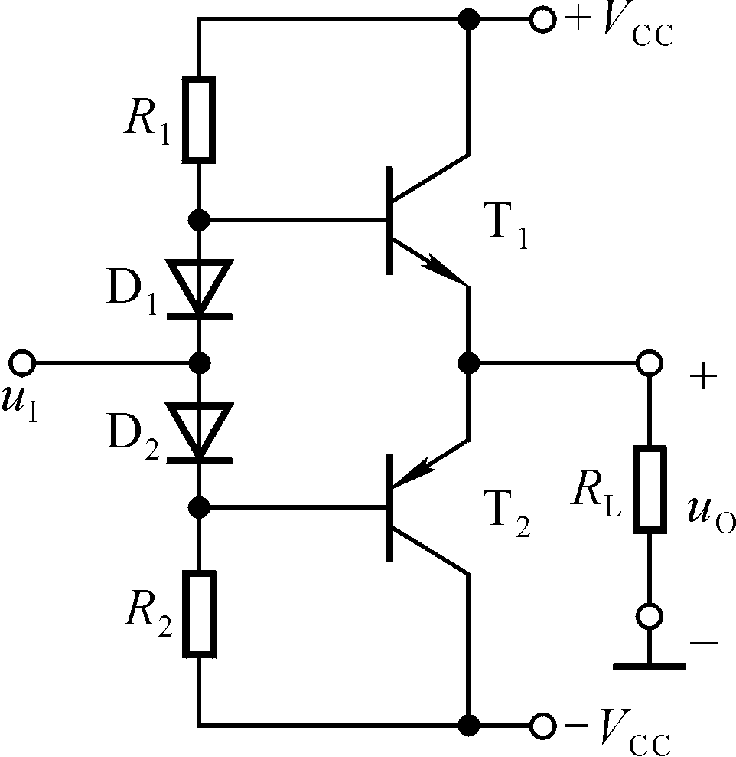
例题12
已知电路如图12所示，T₁和T₂管的饱和管压降│U_{CES}│＝3V，V_{CC}＝15V， R_{L}＝8Ω。选择正确答案填入空内。
（1）电路中D₁和D₂管的作用是消除 。
A．饱和失真 B．截止失真 C．交越失真
（2）静态时，晶体管发射极电位U_{EQ} 。
A．＞0V B．＝0V C．＜0V
（3）最大输出功率P_{OM} 。
A．≈28W B．＝18W C．＝9W
（4）当输入为正弦波时，若R₁虚焊，即开路，则输出电压 。
A．为正弦波 B．仅有正半波 C．仅有负半波
（5）若D₁虚焊，则T₁管 。
A．可能因功耗过大烧坏 B．始终饱和
C．始终截止
图12
  解：（1）C （2）B （3）C （4）C （5）A

Slide 14
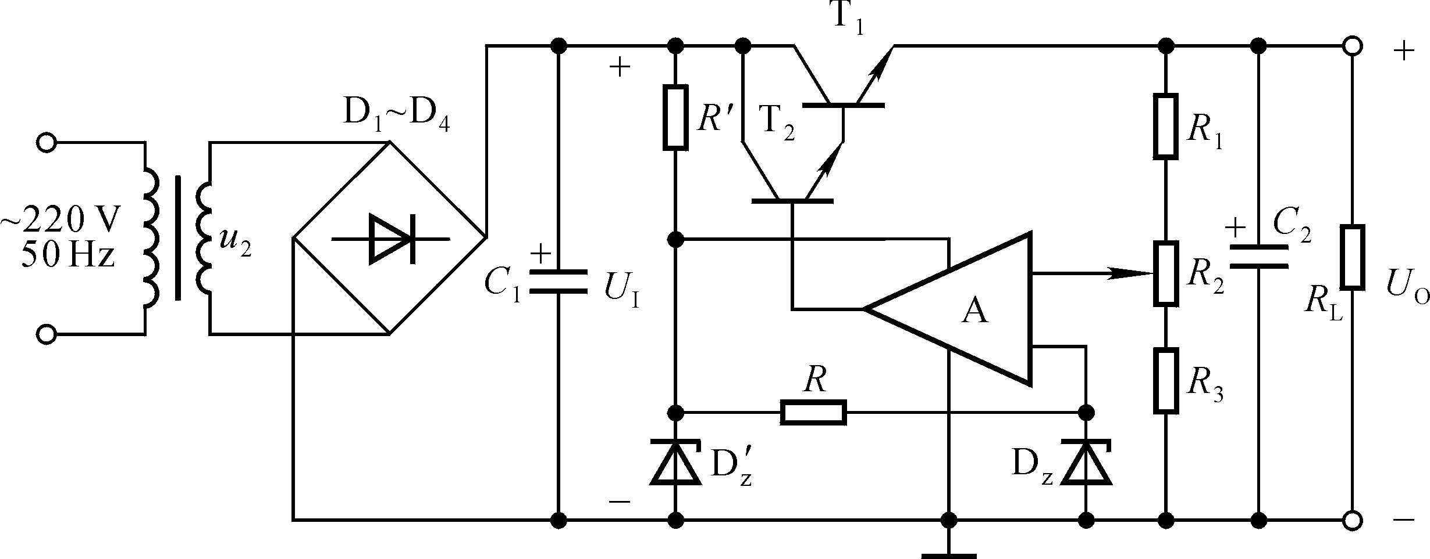
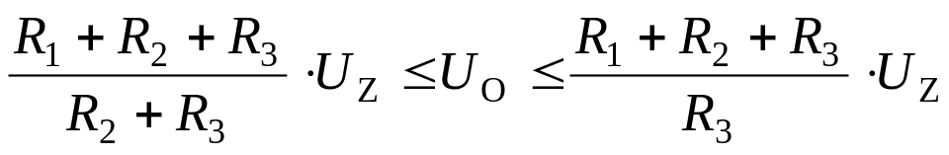
例题13
直流稳压电源如图13所示。
（1）说明电路的整流电路、滤波电路、调整管、基准电压电路、比较放大电路、采样电路等部分各由哪些元件组成。
（2）标出集成运放的同相输入端和反相输入端。
写出输出电压的表达式。
解：
（1）整流电路：D₁～D₄；滤波电路：C₁；调整管：T₁、T₂；基准电压电路：、R、D_{Z}；比较放大电路：A；取样电路：R₁、R₂、R₃。
（2）为了使电路引入负反馈，集成运放的输入端上为“－”下为“＋”。
（3）输出电压的表达式为：
图13

